Slide 1



简单
VISION PLAN
专注
门把手尺寸测量视觉方案（2D）
共创
共赢

Slide 2

01
项目描述
02
项目验证
目录
03
配置清单
04
逻辑流程
CONTENTS
05
评估结果&注意事项
06
售后服务

Slide 3

01
项目描述
●产品名称：门把手
●测量内容：长度
●产品材质：合成塑料
●产品颜色：黑色
●最大工作距离(mm)：不限制
●最小工作距离(mm)：不限制
●检测区域(mm*mm)：200.0 * 150.0
●来料方式：传送带
●测量精度要求(mm)：1
●检测节拍(pcs/min)：5
●检测时产品运动速度(m/s)：0.5
●工作距离(mm)：436
方案布局图

Slide 4

02
项目验证
参数名称 | 参数值
面阵相机型号 | A5031M/CG300
面阵相机类型 | 面阵相机
相机接口类型 | GigE.POE
相机像素 | 640 * 480
镜头型号 | FA0601C
镜头品牌 | 长步道/CHIOPT
镜头焦距 | 6mm
镜头接口 | C
A(工作距离) = 436mm, B(视野宽度) = 165mm, C(视野长度) = 220mm
视野图

Slide 5

03
配置清单
系
统
构
成

Slide 6

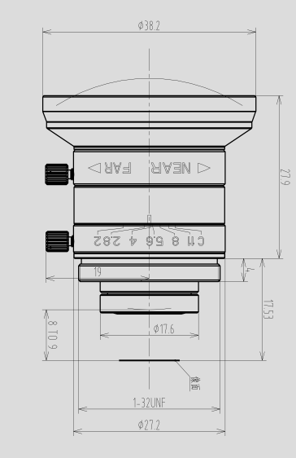
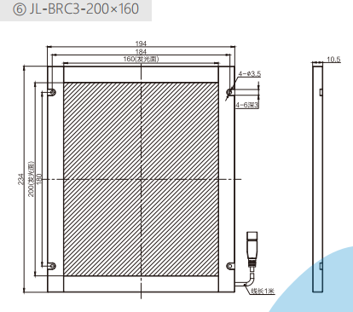
03
配置清单
相机尺寸图
光源尺寸图
镜头尺寸图

Slide 7
03
配置清单
序号 | 名称 | 型号 | 单位 | 数量 | 厂家
1 | 面阵相机 | A5031M/CG300 | 台 | 1 | 大华/dahua
2 | 镜头 | FA0601C | 个 | 1 | 长步道/CHIOPT
3 | 光源 | JL-BRC3-200×160 | 个 | 1 | 嘉励/jiali
4 | 工控机 | - | 台 | 1 | -
5 | 显示器 | - | 台 | 1 | -
6 | 软件 | MVP | 套 | 1 | 大华/dahua

Slide 8
04
逻辑流程
逻辑流程
├── 图像采集
│ ├── 相机配置
│ │ ├── 选择工业相机，设置软触发模式
│ │ ├── 调整曝光时间与增益以适应黑色塑料材质
│ │ └── 设置图像分辨率匹配检测区域（200×150mm）
│ └── 图像获取
│ ├── 通过传送带触发信号同步抓取图像
│ └── 若无触发信号则采用定时连续采集
├── 预处理
│ ├── 噪声抑制
│ │ └── 应用高斯滤波消除随机噪声
│ ├── 对比度增强
│ │ └── 使用对比度算子提升黑色门把手与背景的灰度差异
│ ├── 边缘优化
│ │ ├── 采用Canny边缘检测提取轮廓
│ │ └── 形态学闭运算连接断裂边缘
│ └── ROI裁剪
│ └── 根据检测区域划定200×150mm的感兴趣区域
├── 测量长度
│ ├── 标定配置
│ │ ├── 执行高精度棋盘格标定（200×150mm区域）
│ │ ├── 导出标定文件并应用到后续测量算子
│ │ └── 设置标定原点与坐标系方向（右手坐标系）
│ ├── 特征定位
│ │ ├── 使用模板匹配定位门把手基准位置
│ │ └── 应用找边算子检测门把手两端边缘
│ ├── 距离计算
│ │ ├── 通过两点生成直线算子确定测量基线
│ │ └── 调用点与点距离算子计算物理长度（应用标定H矩阵）

Slide 9
04
逻辑流程
│ └── 精度验证
│ └── 设置±0.5mm公差范围进行合格判定
├── 结果处理
│ ├── 合格判定
│ │ ├── 比较测量值与规格限（200±0.5mm）
│ │ └── 输出OK/NG状态信号
│ └── 数据记录
│ └── 存储测量值、判定结果及时间戳
├── 通信处理
│ ├── PLC通信
│ │ ├── 配置TCP/IP协议连接PLC
│ │ └── 发送检测结果（OK/NG）及测量数据
│ └── 报文处理
│ ├── 定义ASCII格式报文结构
│ └── 设置周期性数据上传（5次/分钟）
└── 统计处理
├── 过程监控
│ ├── 实时显示CPK值（目标CPK≥1.33）
│ └── 绘制X-bar/R控制图
└── 数据分析
├── 记录1000组测量数据
└── 生成日报表（均值、标准差、不良率）

Slide 10
05
评估结果&注意事项
05 评估结果 & 注意事项
现场环境
相机安装
物料一致性
风险点：黑色塑料材质易受环境光干扰导致图像对比度不足
解决方案：采用面形光源（JL-BRC3-200×160）提供稳定均匀照明
风险点：工作距离436mm可能导致镜头焦距匹配不足
解决方案：校准FA0601C镜头焦距并调整安装角度确保视野覆盖
风险点：不同批次门把手表面纹理差异可能影响边缘检测稳定性
解决方案：通过MVP软件预处理模块增强对比度并优化Canny阈值

Slide 11

06
售后服务
该设备上线后使用初期，我们会派专人进行全程跟踪；
处理解决可能发生的设备异常；
对现场人员进行培训指导；
设备调试完成后：售后服务一年；
若客户提出设备升级需求，我们会及时为您提供升级新方案。

Slide 12





机器视觉方案提供商
0535-2162897
www.ytzrtx.com
image@ytzrtx.com
山东省烟台市经济技术开发区泰山路86号内1号

